Slide 1
ПРОЕКТ
ПО ДИСЦИПЛИНЕ ОСНОВЫ АЛГОРИТМИЗАЦИИ И ПРОГРАММИРОВАНИЯ
НА ТЕМУ «СОЗДАНИЯ ИГРЫ НА ЯЗЫКЕ PYTHON»|
Выполнили студенты
2-го курса группы 22-37
Бугаков Лусигиян
Преподователь Пятовская Л.А.
Краснодар, 2023

Slide 2
Введение
В проекте будет описана игра под названием SNAKE WAR, созданная на языке Python с помощью библиотек Pygame, argparse и др.
Цель проекта: показать процесс создания интересной игры и описать её.
Задачи:
Рассмотреть технологию создания игры на языке программирования Python.
Изучить синтаксис языка и создать игру.
Описать процесс создания игры.
Протестировать игру.
Сделать заключение о проделанной работе.

Slide 3
Логика игры
На экране появляются две змейки, каждой змеёй управляет соответствующий игрок. Для того чтобы управлять змейкой используются клавиши WASD (первый игрок) и стрелочки (второй игрок). Также появляется еда, которую нужно есть для увеличения размера змеи. Если змея коснётся другой змеи либо края поля, то побеждает выжившая змея.
Задача игры набирать очки, становиться большего размера и убить другую змею.

Slide 4
Установка библиотек
Сначало требуется установить библиотеку Pygame. Это можно сделать, просто выполнив следующую команду:
pip install pygame
Выполнив это, просто импортируем эту библиотеку и приступим к разработке игры.

Slide 5
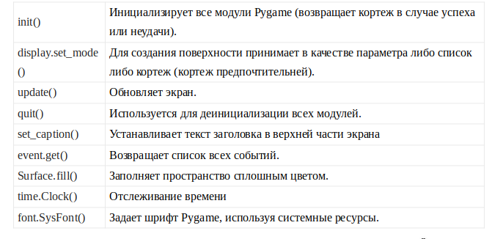
Установка библиотек
Но перед этим давайте взглянем на основные функции данной библиотеки, которые мы будем использовать при создании игры.

Slide 6
Подключение модулей
Первым делом импортируем нужные модули в программу:
import argparse, pygame, sys, os, random
from pygame.locals import *
import pygame as pg
pygame.init()

Slide 7
Создание экрана
Для создания экрана при помощи Pygame нужно воспользоваться функцией display.set_mode(). Также необходимо пользоваться методом init() для инициализации экрана в начале кода и методом quit() для его закрытия в конце. Метод update() используется для применения каких-либо изменений на экране. Еще существует метод flip(), который работает похожим с update() образом.
Разница заключается лишь в том, что метод flip() переписывает весь экран целиком, а метод update() применяет именно изменения (хотя если его использовать без параметров, то он тоже переписывает весь экран.

Slide 8
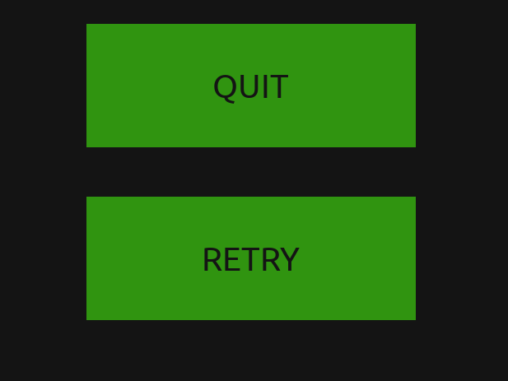
Создание начального меню
Начальное меню нашей игры будет состоять из кнопок PLAY GAME и QUIT.

Slide 9
Движение змейки
Управление осуществляется клавишами WASD и стрелочками, за это отвечает код, Чтобы передвигать змейку, мы будем использовать ключевые события из класса KEYDOWN библиотеки Pygame. События K_UP, K_DOWN, K_LEFT, и K_RIGHT и K_d, K_a, K_d, K_w, K_s заставят змеек двигаться вверх, вниз, влево и вправо соответственно.

Slide 10
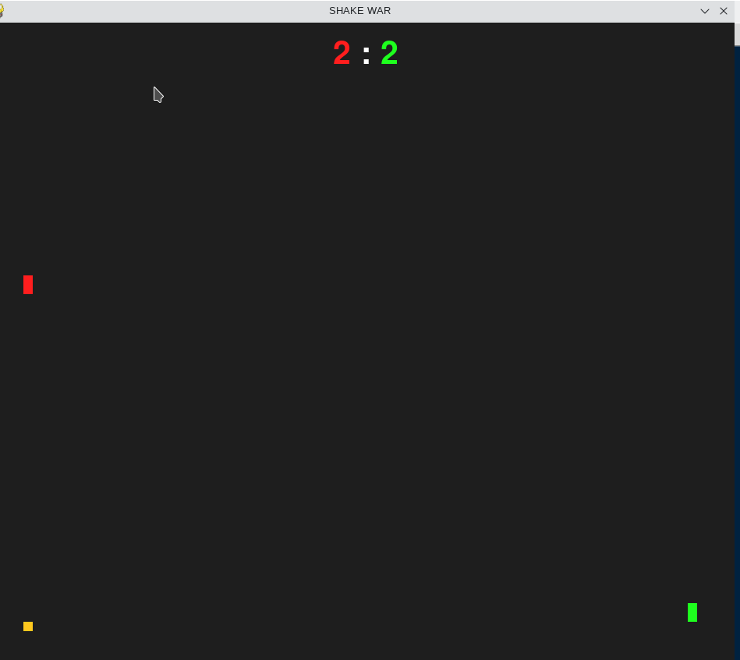
Движение змейки

Slide 11
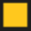
Добавление еды
Теперь добавим еду для змеек и когда они будут пересекать её их размер будет увеличиваться.

Slide 12
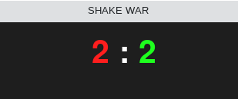
Вывод счёта игроков
В начале игры у каждого игрока есть 2 очка, когда змея ест еду счёт игрока увеличивается.

Slide 13
Конец игры
В нашей игре змейка игрок проигрывает, если касается границы экрана, либо другой змейки. Чтобы задать такое поведение, мы должны использовать инструкцию if, которая будет следить за тем, чтобы координаты x и y были меньше размеров экрана.
Мы будем использовать для этого переменные, чтобы вы могли потом, при случае, легко внести какие-либо изменения в игру.

Slide 14
Заключение
По итогу была создана и описана интересная игра для двух игроков на языке Python, в которой можно весело провести время. В ходе проекта был описан процесс создания игры со вставкой кода и рисунками.
Удалось исправить возникающие в ходе создания игры ошибки и доработать её.

Slide 15
Спасибо за внимание!

